Slide 1

Reporte Integral + Estrategia de
Comunicación Digital Q2 2026
Laura Aguilar Roldán — Coordinadora General de la Jefatura de Gabinete
Gobierno del Estado de Querétaro
Febrero — Marzo 2026 | CONFIDENCIAL

Slide 2
Parte 1
Reporte de Comunicación Digital
Febrero — Marzo 2026

Slide 3
Resumen Ejecutivo
16,190
1,861
1,867
85
Seguidores IG
Seguidores FB
Seguidores TikTok
Seguidores X
20,003
54
25
282,674
Comunidad Total
Posts IG
Videos TikTok
Reprod. TikTok
Hallazgo principal: TikTok supera a Instagram en alcance real. Con 8.7× menos seguidores generó 282,674 reproducciones vs ~1,790 interacciones en IG. El ER de TikTok (5.09%) es 25× superior al de Instagram (0.20%).
LET'S GROW TOGETHER

Slide 4
Instagram — @lauaguilarro
16,190
1,055
0.20%
31
Seguidores
Posts Totales
Engagement Rate
Likes Prom.
1.9
1,198
9.5
0.29%
Comentarios Prom.
Views Reels
Posts/semana
Mejor ER (Reels)
Alerta: ER de 0.20% muy por debajo del benchmark gubernamental (1-3%). Causas: seguidores inactivos, frecuencia excesiva, contenido sin CTAs.
LET'S GROW TOGETHER

Slide 5
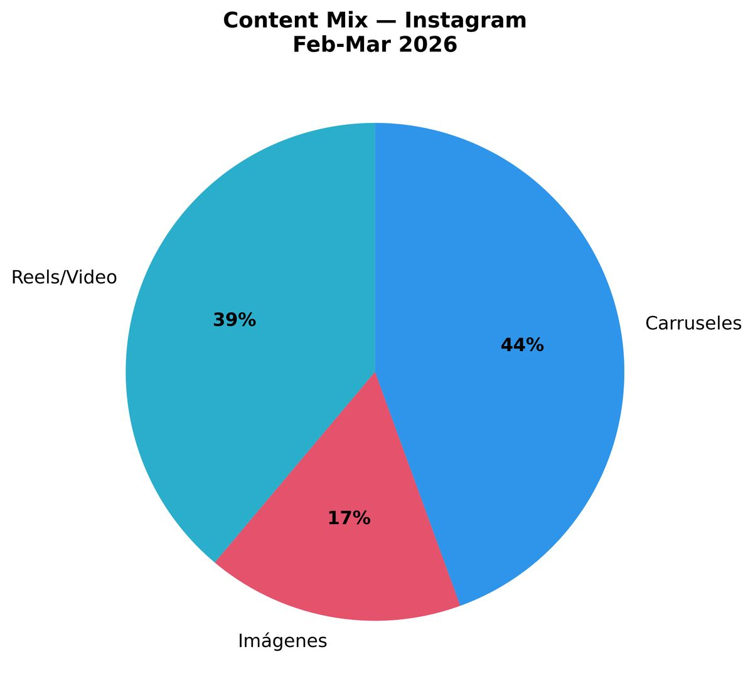
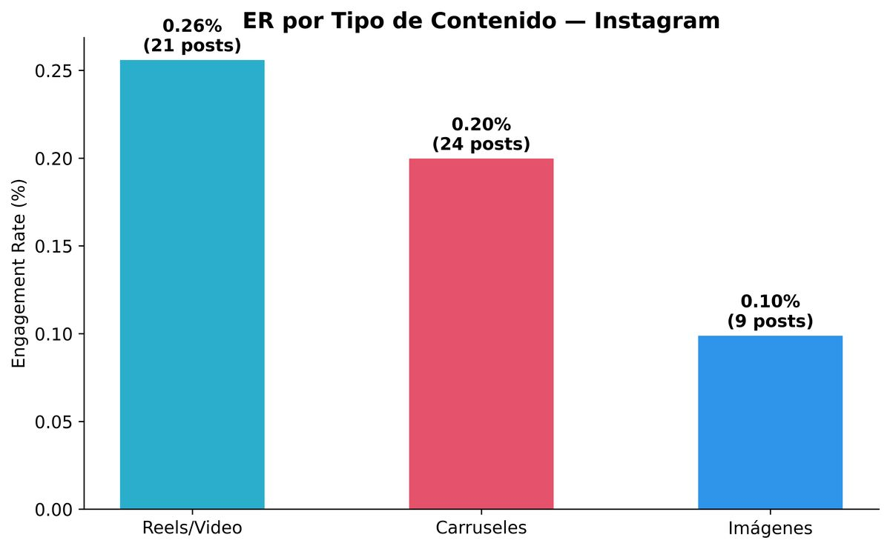
Instagram — Content Mix y Engagement
LET'S GROW TOGETHER

Slide 6
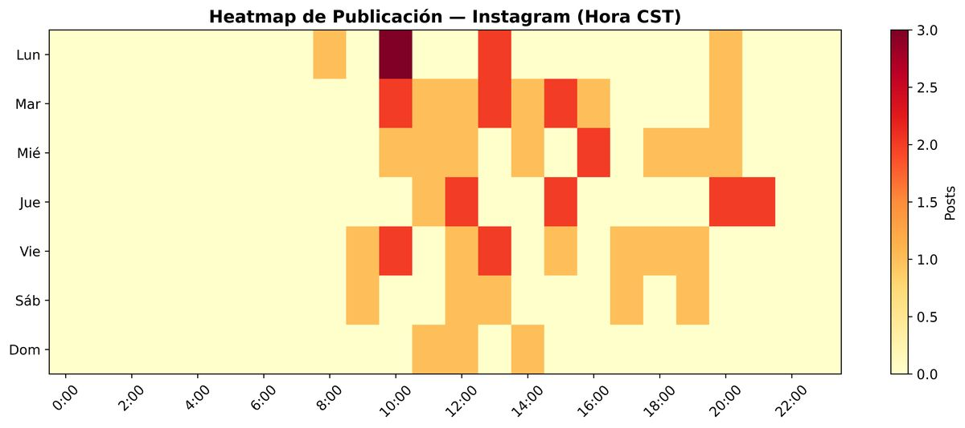
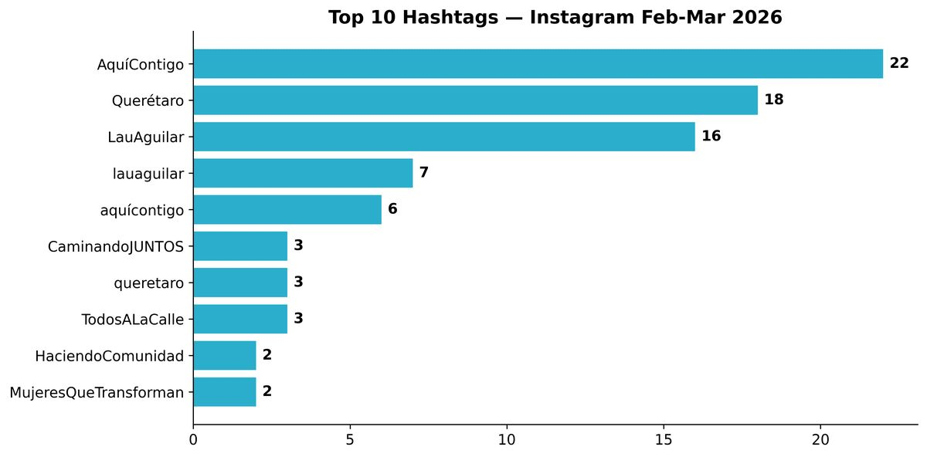
Instagram — Horarios y Hashtags
Insights Clave
Mejores días: Mar, Vie, Mié
Mejores horas: 10am-1pm CST
#AquíContigo: 22 usos
LET'S GROW TOGETHER

Slide 7
TikTok — @lauaguilarro
1,867
22,400
5.09%
11,307
Seguidores
Hearts
Engagement Rate
Reprod. Prom.
282,674
91
84,500
390
Reprod. Totales
Likes Prom.
Mejor Video
Videos Totales
Oportunidad clave: TikTok genera mayor alcance orgánico. Un video de crianza alcanzó 84,500 reproducciones. El contenido emocional y de territorio es lo que más amplifica.
LET'S GROW TOGETHER

Slide 8
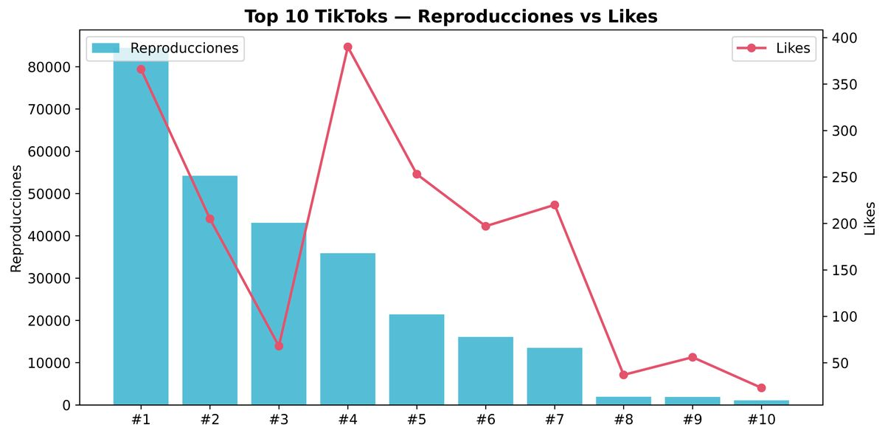
TikTok — Top Videos
LET'S GROW TOGETHER

Slide 9
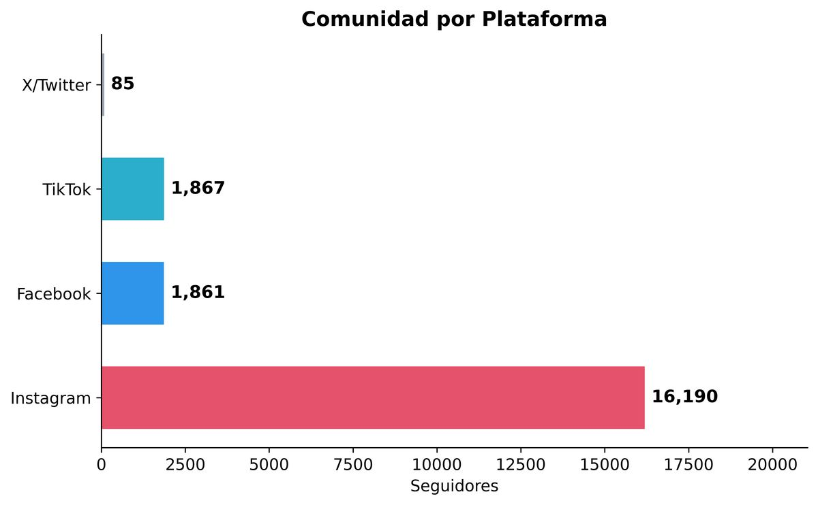
Comparativa — Comunidad por Plataforma
LET'S GROW TOGETHER

Slide 10
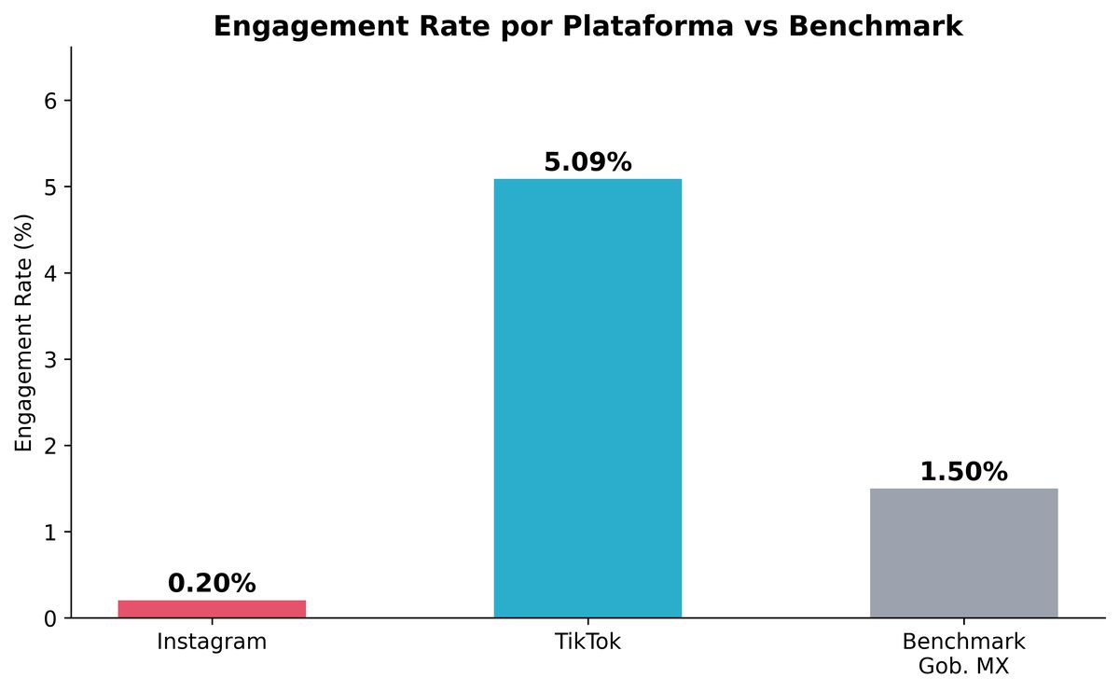
Comparativa — Engagement Rate vs Benchmark
LET'S GROW TOGETHER

Slide 11
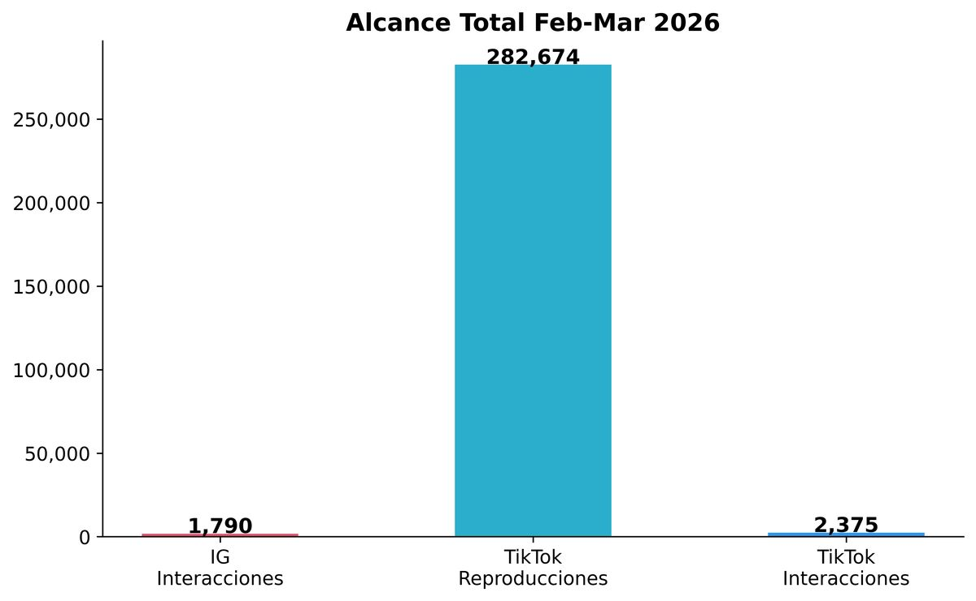
Comparativa — Alcance Total Feb-Mar 2026
LET'S GROW TOGETHER

Slide 12
Social Listening — Cobertura Editorial
9
8
1
0
Menciones
Positivas
Neutras
Negativas
Medio | Título | Fecha | Sent.
Al Diálogo | Querétaro y la ruta del bien común | 3 mar | Positivo
Al Diálogo | Querétaro, el motor invencible | 24 feb | Positivo
Expreso Qro. | Reafirma trabajo bajo liderazgo de Kuri | 24 feb | Positivo
Críptica | Refrenda respaldo al proyecto de Kuri | 24 feb | Positivo
CE Research | Encuesta rumbo a gubernatura 2027 | 2 mar | Neutro
LET'S GROW TOGETHER

Slide 13
Hallazgos Clave
1
ER Instagram: 0.20%
25× por debajo de TikTok. Problema serio de alcance.
2
TikTok: 282,674 reproducciones
Con 1,867 seguidores. Crianza y territorio amplifican.
3
Cobertura editorial sólida
8/9 positivas. Columnas no potenciadas en redes.
4
X/Twitter: 0 publicaciones
Canal inactivo en ecosistema político clave.
5
Parrilla actual sin estrategia
Contenido mecánico, sin series, sin diferenciación.
LET'S GROW TOGETHER

Slide 14
Parte 2
Estrategia de Comunicación Digital
Marzo — Junio 2026

Slide 15
Objetivo Estratégico
Posicionar a Laura Aguilar como la servidora pública más cercana a la gente, con resultados verificables y presencia constante en las colonias donde más se necesita, construyendo reconocimiento territorial orgánico a través de comunicación profesional, diferenciada por canal y basada en datos.
Recuperar alcance en Instagram
Escalar TikTok
De 0.20% a 1%+ de ER. Llegar a Círculo Rojo.
Series propias. 500K reproducciones en Q2.
Activar X/Twitter
Profesionalizar Facebook
3-5 tweets/semana. 500 seguidores cierre Q2.
Hub informativo. Contenido propio diferenciado.
LET'S GROW TOGETHER

Slide 16
4 Pilares Estratégicos
40%
25%
15%
20%
Territorio y
Resultados
Mujeres y
Familias
Liderazgo de
Pensamiento
Aquí Contigo
Obras, datos duros, rendición de cuentas. Cada acción se comunica con cifra verificable. Inversión en colonias.
Empoderamiento + crianza. Diferenciador único en Querétaro. Lo que más amplifica TikTok.
Columnas Al Diálogo y Publimetro como contenido semilla. Autoridad intelectual.
Programa territorial: recorridos, gestiones, entregas, ChocoLau. Marca propia de cercanía.
LET'S GROW TOGETHER

Slide 17
Estrategia de Contenidos — 4 Capas
Always On
Contenido base semanal fijo. La estructura permanente.
Columna AD (martes), Publimetro (jueves), Blog (domingo), Frase (lunes), Trivia (miércoles)
30%
Agenda
Vinculado a la agenda operativa: recorridos, entregas, eventos, reuniones.
Recorrido en colonia, entrega apoyos, evento emprendedoras, jornada Aquí Contigo
25%
Estratégico
Planificado con objetivo de posicionamiento. Series y microcampañas temáticas mensuales.
Series de IG/TikTok, carruseles de cifras, infografías, testimonios editados, antes/después
35%
Coyuntural
Reactivo a oportunidades: fechas conmemorativas, noticias, trends. Se planifica semanalmente.
Día de la Mujer, temporada lluvias, fechas patrias, noticias QRO, trending topics
10%
LET'S GROW TOGETHER

Slide 18
Contenido Always On — Laura Aguilar
Objetivo: Mantener presencia constante y predecible. La audiencia sabe qué esperar cada día de la semana.
Línea de contenido | Frecuencia | Objetivo
Columna Al Diálogo (Reel + carrusel) | 1/semana (martes) | Liderazgo de pensamiento y autoridad
Columna Publimetro (story + repost) | 1/semana (jueves) | Presencia en medios y posicionamiento
Blog semanal (story IG) | 1/semana (domingo) | Reflexión personal y conexión emocional
Frase + foto profesional | 1/semana (lunes) | Humanización y cercanía
Trivia / Interacción (stories) | 1/semana (miércoles) | Engagement y comunidad activa
Stories diarias (repost + interacción) | 5-7/semana | Presencia constante y conversación
Contenido Aquí Contigo (recorridos) | 2/semana (agenda) | Posicionamiento territorial y cercanía
LET'S GROW TOGETHER

Slide 19
Series de Contenido — IG y TikTok
Contenido estratégico recurrente con identidad propia. Cada serie tiene nombre, formato y frecuencia fija.
Serie | Plataforma | Formato | Frecuencia | Pilar
#AquíContigo: Un día en territorio | IG + TikTok | Reel/Video POV | 2/semana | Aquí Contigo
#AmarSinMiedo | IG + TikTok | Reel reflexivo + carrusel tips | 1/semana | Mujeres y Familias
Mujeres que transforman | IG + TikTok | Video testimonio emprendedora | 2/mes | Mujeres y Familias
Cifras que hablan | IG + X | Carrusel datos + hilo | 1/semana | Territorio y Resultados
Antes y Después | IG + TikTok + FB | Carrusel / Reel comparativo | 2/mes | Territorio y Resultados
La columna de Lau | IG + TikTok + X | Reel + clip + hilo | 1/semana (martes) | Liderazgo de Pensamiento
Pregúntale a Lau | IG Stories | Q&A + encuestas + trivia | 1/semana (miércoles) | Engagement / Always On
LET'S GROW TOGETHER

Slide 20
Distribución y Frecuencia Semanal
 | Lunes | Martes | Miércoles | Jueves | Viernes | Sábado | Domingo
IG Feed | Frase + foto pro | Reel columna AD | — | — | Carrusel estratégico | — | Blog (story)
IG Stories | Repost + encuesta | Repost + quiz | Trivia / Q&A | Repost Publimetro | CTA interacción | Repost semana | Repost blog
TikTok | — | Clip columna | POV territorio | — | Reel estratégico | Video momento | —
X/Twitter | — | Hilo columna | Tweet gestión | — | Dato + posición | — | —
Facebook | Frase (copy propio) | Link columna | Post gestiones | Link Publimetro | Infografía | — | Link blog
Resumen semanal: IG Feed 4-5 posts + Stories diarias | TikTok 3-4 videos | X 3-5 tweets | FB 3-4 posts + lives
LET'S GROW TOGETHER

Slide 21
Mes Tipo — Laura Aguilar
Distribución visual de contenido por semana. La agenda es permanente, las series y lo estratégico se intercalan.
Contenidos | Semana 1 | Semana 2 | Semana 3 | Semana 4
AGENDA (recorridos, entregas, eventos) | ■■■■■■■ | ■■■■■■■ | ■■■■■■■ | ■■■■■■■
COLUMNAS (Al Diálogo + Publimetro) | ■■ | ■■ | ■■ | ■■
SERIE: #AquíContigo | ■■ | ■■ | ■■ | ■■
SERIE: #AmarSinMiedo | ■ | ■ | ■ | ■
SERIE: Mujeres que transforman | ■ | — | ■ | —
SERIE: Cifras que hablan | ■ | ■ | ■ | ■
CONTENIDO COYUNTURAL | ■ | ■ | ■ | ■
STORIES (diarias) | ■■■■■■■ | ■■■■■■■ | ■■■■■■■ | ■■■■■■■
LET'S GROW TOGETHER

Slide 22
Audiencias y Rol por Canal
Instagram
Vecinos de colonias, mujeres 25-55, + líderes de opinión, periodistas y actores políticos. Fotos profesionales en feed. Fotos de recorridos sin diseño.
4-5 feed + stories diarias
Comunidad + Círculo Rojo
TikTok
Audiencia 18-35, mujeres, madres, jóvenes. Contenido emocional, crianza, territorio. Series con identidad.
3-5 videos/semana
Alcance masivo + jóvenes
X/Twitter
Periodistas, analistas, actores políticos de Querétaro. Datos, coyuntura, posición informada. Hilos de columnas.
3-5 tweets + hilos
Ecosistema político
Facebook
Adultos 35+, familias. Servicios públicos, lives, rendición de cuentas detallada. Contenido propio (no cross-posting).
3-4 posts + lives
Hub informativo
LET'S GROW TOGETHER

Slide 23
Marco de Mensajes
Narrativa: "Donde hay una necesidad, hay una servidora pública que escucha, actúa y da resultados"
Territorio y Resultados
Mujeres y Familias
"Escuchamos, actuamos y damos resultados con cifras"
"Querétaro crece cuando sus mujeres crecen"
Liderazgo de Pensamiento
Aquí Contigo
"Las ideas construyen el Querétaro que merecemos"
"Aquí seguimos: escuchando y acompañando"
LET'S GROW TOGETHER

Slide 24
Guía de Tono y Reglas Operativas
HACER
EVITAR
Fotos profesionales en posteos de feed
Fotos de recorridos SIN diseño (naturales, así solas)
CTAs claros en cada publicación
Datos verificables junto a cada testimonio
Primera persona para conectar
Subtítulos en 100% de videos
Responder comentarios <2h hábiles
Stories diarias con interacción
Repostear feed como story con logo LA
Fondos stories con tonos del catálogo
Contenido diferenciado por plataforma
Poner diseño/marcos a fotos de recorridos
Cross-posting idéntico entre plataformas
Frases motivacionales genéricas sin dato
Publicar sin objetivo ni CTA
Lenguaje de campaña o grandilocuente
Prometer sin evidencia
Efectos psicodélicos o exceso de filtros
Reels blanco y negro (salvo plan previo)
Más de 5 posts feed/semana en IG
Ignorar críticas o comentarios
Material pixeleado o de baja calidad
LET'S GROW TOGETHER

Slide 25
Marzo 2026 — Semana del 15 al 21
Inicio de operación estratégica
Día | Capa | IG Feed | IG Stories | TikTok | X | FB
Sáb 15 | Agenda | Foto recorrido colonia (sin diseño) | Story en vivo + poll | POV: llegando a colonia | — | Álbum fotos naturales
Dom 16 | Always On | Blog (story) | Repost blog + pregunta | — | — | Link blog completo
Lun 17 | Always On | Frase: mujeres de Querétaro (foto pro) | Encuesta: ¿qué mujer te inspira? | — | — | Frase (diferente copy)
Mar 18 | Always On | Reel columna Al Diálogo | Behind scenes: escribiendo | Clip dato columna | Hilo columna semanal | Link columna
Mié 19 | Estratégico | Trivia stories | Q&A: Pregúntale a Lau | Video: #AmarSinMiedo | — | —
Jue 20 | Always On | — | Repost Publimetro | — | — | Link Publimetro
Vie 21 | Estratégico | Carrusel: cifras gestiones territorio | CTA: comparte con tu vecino | Reel: antes/después obra | Dato: inversión en colonias | Infografía obras

Slide 26
Marzo 2026 — Semana del 22 al 28
Día | Capa | IG Feed | IG Stories | TikTok | X | FB
Sáb 22 | Aquí Contigo | Foto recorrido Menchaca (sin diseño) | Story en vivo entrega | POV: jornada territorio | — | Post: servicios disponibles
Dom 23 | Always On | Blog (story) | Repost blog + reflexión | — | — | Link blog
Lun 24 | Estratégico | Frase: niñas y autoestima (foto pro) | Encuesta crianza | Video: #AmarSinMiedo | Reflexión crianza | Frase + imagen
Mar 25 | Always On | Reel columna Al Diálogo | Repost + quiz | Clip dato columna | Hilo columna | Link columna
Mié 26 | Always On | Trivia (stories) | Q&A: Pregúntale a Lau | — | — | —
Jue 27 | Always On | — | Repost Publimetro + encuesta | — | — | Link Publimetro
Vie 28 | Resumen | Carrusel: resumen marzo | CTA: guarda datos | Compilación mejores momentos | Hilo: 5 datos del mes | Informe mensual

Slide 27
Marzo 2026 — Cierre de mes (29-31)
Día | Capa | IG Feed | IG Stories | TikTok | X | FB
Sáb 29 | Agenda | — | Repost mejor contenido semana | Video: momento territorio | — | —
Dom 30 | Coyuntural | — | Story: ¿qué viene en abril? | — | — | —
Lun 31 | Estratégico | Carrusel: 'Lo que logramos en marzo' | CTA: guarda y comparte | Video: cierre mes | Tweet: balance marzo | Post: informe mensual

Slide 28
Abril 2026 — Semana 1 (1-6)
Microcampaña: Mujeres que transforman su comunidad
Día | Capa | IG Feed | IG Stories | TikTok | X | FB
Mar 1 | Always On | Reel columna Al Diálogo | Repost + quiz | Clip dato columna | Hilo columna | Link columna
Mié 2 | Aquí Contigo | Foto recorrido (sin diseño) | Story en vivo recorrido | POV: llegando a colonia | Tweet: gestión + cifra | Post: gestiones resueltas
Jue 3 | Always On | — | Repost Publimetro | — | — | Link Publimetro
Vie 4 | Estratégico | Carrusel: Cifras que hablan (obras) | CTA: comparte | Reel: antes/después | Hilo: inversión en colonias | Infografía avance obras
Sáb 5 | Agenda | Foto evento emprendedoras (sin diseño) | Story en vivo evento | Video: Mujeres que transforman | — | —
Dom 6 | Always On | Blog (story) | Repost blog + pregunta | — | — | Link blog
Lun 7 | Estratégico | Reel: historia emprendedora (foto pro) | Encuesta: ¿emprendes? | Video: Mujeres que transforman | Tweet: dato mujeres QRO | Post: talleres abiertos

Slide 29
Abril 2026 — Semana 2 (8-13)
Día | Capa | IG Feed | IG Stories | TikTok | X | FB
Mar 8 | Always On | Reel columna Al Diálogo | Repost + quiz | Clip columna | Hilo columna | Link columna
Mié 9 | Estratégico | Trivia: #AmarSinMiedo (stories) | Q&A: Pregúntale a Lau | Video: crianza con amor | — | Post: Centro Empoderamiento
Jue 10 | Always On | — | Repost Publimetro + encuesta | — | — | Link Publimetro
Vie 11 | Estratégico | Infografía: gestiones resueltas | CTA: guarda datos | Reel: testimonio vecino real | Dato: gestiones abril | Post: contacto directo
Sáb 12 | Aquí Contigo | Foto recorrido (sin diseño) | Story en vivo + poll | Behind scenes: jornada | — | Álbum fotos naturales
Dom 13 | Always On | Blog (story) | Repost blog | — | — | Link blog
Lun 14 | Estratégico | Frase: mamás y crianza (foto pro) | Encuesta: tips crianza | — | Reflexión maternidad | Frase + imagen

Slide 30
Abril 2026 — Semana 3 (15-20)
Día | Capa | IG Feed | IG Stories | TikTok | X | FB
Mar 15 | Always On | Reel columna Al Diálogo | Repost feed | Clip columna | Hilo columna | Link columna
Mié 16 | Aquí Contigo | Foto entrega colonia (sin diseño) | Story en vivo entrega | POV: preparando entregas | Tweet: entrega + cifra | Post: familias atendidas
Jue 17 | Always On | — | Repost Publimetro | — | — | Link Publimetro
Vie 18 | Estratégico | Carrusel: rendición quincenal | CTA: comparte con vecinos | Reel: dato impactante | Hilo: 10 datos quincena | Resumen quincenal cifras
Sáb 19 | Agenda | — | Repost mejor contenido | Video: momento territorio | — | —
Dom 20 | Always On | Blog (story) | Repost blog + pregunta | — | — | Link blog
Lun 21 | Estratégico | Carrusel: #AmarSinMiedo tips | Q&A: crianza | Video: testimonio mamá | Dato: mujeres capacitadas | Post: inscripciones talleres

Slide 31
Abril 2026 — Semana 4 (22-27)
Día | Capa | IG Feed | IG Stories | TikTok | X | FB
Mar 22 | Always On | Reel columna Al Diálogo | Repost + quiz | Clip dato columna | Hilo columna | Link columna
Mié 23 | Aquí Contigo | Foto recorrido (sin diseño) | Story en vivo | POV: territorio | Tweet: gestión + dato | Post: gestiones resueltas
Jue 24 | Always On | — | Repost Publimetro | — | — | Link Publimetro
Vie 25 | Resumen | Carrusel: 'Lo que logramos en abril' | CTA: guarda y comparte | Compilación mejores momentos | Hilo: 5 logros mes | Informe mensual
Sáb 26 | Coyuntural | — | Countdown mayo + sticker | Teaser: lo que viene | — | —
Dom 27 | Always On | Blog (story) | Repost blog | — | — | Link blog
Lun 28 | Estratégico | Reel: mamás de Querétaro (foto pro) | Countdown 10 mayo | Video: ser mamá y servidora | Reflexión maternidad | Post: evento Día Madres

Slide 32
Mayo 2026 — Semana 1 (29 abr-4 may)
Microcampaña: Familias fuertes, comunidades que crecen
Día | Capa | IG Feed | IG Stories | TikTok | X | FB
Mar 29 | Always On | Reel columna Al Diálogo | Repost + quiz | Clip columna | Hilo columna | Link columna
Mié 30 | Aquí Contigo | Foto entrega mamás (sin diseño) | Story en vivo entrega | POV: preparando entregas | Tweet: cifras Aquí Contigo | Cronograma entregas mayo
Jue 1 | Always On | — | Repost Publimetro | — | — | Link Publimetro
Vie 2 | Estratégico | Carrusel: historias mamás QRO | CTA: etiqueta a tu mamá | Video: testimonio mamá | Hilo: mujeres cabeza hogar | Infografía servicios mamás
Sáb 3 | Agenda | Foto personal: mamá Laura (foto pro) | Story personal + música | Video: momento familiar | — | —
Dom 4 | Always On | Blog (story) | Repost blog | — | — | Link blog
Lun 5 | Coyuntural | Reel: evento Día Madres | Story en vivo evento | Video: mamás celebrando | Tweet: 10 mayo + dato | Álbum: evento completo

Slide 33
Mayo 2026 — Semana 2 (6-11)
Día | Capa | IG Feed | IG Stories | TikTok | X | FB
Mar 6 | Always On | Reel columna Al Diálogo | Repost feed | Clip columna | Hilo columna | Link columna
Mié 7 | Estratégico | Carrusel: Cifras que hablan (obras mayo) | CTA: comparte progreso | Reel: vecinos opinan obra | Hilo: inversión acumulada | Infografía obras Q2
Jue 8 | Always On | — | Repost Publimetro | — | — | Link Publimetro
Vie 9 | Aquí Contigo | Foto recorrido (sin diseño) | Story en vivo recorrido | POV: jornada territorio | Tweet resultado gestión | Post: servicios disponibles
Sáb 10 | Coyuntural | — | Felicitación Día Madres | Video: gracias mamás | Tweet: 10 mayo | Post: homenaje mamás
Dom 11 | Always On | Blog (story) | Repost blog | — | — | Link blog
Lun 12 | Estratégico | Reel: taller emprendedoras (foto pro) | Encuesta: ¿te capacitas? | Video: #AmarSinMiedo | Dato: mujeres capacitadas | Post: inscripciones talleres

Slide 34
Mayo 2026 — Semana 3 (13-18)
Día | Capa | IG Feed | IG Stories | TikTok | X | FB
Mar 13 | Always On | Reel columna Al Diálogo | Repost + quiz | Clip columna | Hilo columna | Link columna
Mié 14 | Aquí Contigo | Foto recorrido (sin diseño) | Story en vivo | Behind scenes: jornada | Tweet gestión + foto | Resumen semanal gestiones
Jue 15 | Always On | — | Repost Publimetro | — | — | Link Publimetro
Vie 16 | Estratégico | Infografía: rendición quincenal | CTA: guarda datos | Reel: dato impactante | Hilo: datos quincena | Post: contacto directo
Sáb 17 | Agenda | — | Repost mejor contenido | Video: momento territorio | — | —
Dom 18 | Always On | Blog (story) | Repost blog + pregunta | — | — | Link blog
Lun 19 | Aquí Contigo | Reel: jornada colonia (foto pro) | Story en vivo + poll | POV: preparación jornada | Tweet: resultado + cifra | Álbum: familias beneficiadas

Slide 35
Mayo 2026 — Semana 4 + Cierre (20-31)
Día | Capa | IG Feed | IG Stories | TikTok | X | FB
Mar 20 | Always On | Reel columna Al Diálogo | Repost feed | Clip columna | Hilo columna | Link columna
Mié 21 | Estratégico | Carrusel: Cifras que hablan (datos QRO) | CTA: ¿sabías esto? | Reel: cifra impactante | Hilo: 3 meses resultados | Post: datos + contacto
Jue 22 | Always On | — | Repost Publimetro | — | — | Link Publimetro
Vie 23 | Resumen | Carrusel: lo que logramos en mayo | CTA: guarda y comparte | Compilación mejores momentos | Hilo 5 datos del mes | Informe mensual
Sáb 24 | — | — | Repost + sticker preguntas | — | — | —
Dom 25 | Always On | Blog (story) | Repost blog | — | — | Link blog
Lun 26 | Estratégico | Carrusel: rendición Q2 datos | Encuesta: ¿notaste cambios? | Reel: 'Lo que cambió en tu colonia' | Hilo: cifras Q2 | Post: informe semestral

Slide 36
Junio 2026 — Semana 1 (27 may-1 jun)
Microcampaña: Resultados que se ven, gobierno que se siente
Día | Capa | IG Feed | IG Stories | TikTok | X | FB
Mar 27 | Always On | Reel columna Al Diálogo | Repost + quiz | Clip columna | Hilo columna | Link columna
Mié 28 | Aquí Contigo | Foto recorrido (sin diseño) | Story en vivo | POV: territorio | Tweet: gestión + dato | Post: servicios
Jue 29 | Always On | — | Repost Publimetro + poll | — | — | Link Publimetro
Vie 30 | Estratégico | Reel: testimonios mujeres graduadas | CTA: etiqueta mujer fuerte | Video: graduación talleres | Dato: impacto mujeres Q2 | Live: cierre trimestral
Sáb 31 | — | — | Repost + countdown junio | — | — | —
Dom 1 | Always On | Blog (story) | Repost blog + pregunta | — | — | Link blog
Lun 2 | Aquí Contigo | Reel: jornada especial (foto pro) | Story en vivo + quiz | POV: preparación jornada | Tweet: colonia + cifra | Álbum familias Q2

Slide 37
Junio 2026 — Semana 2 (3-8)
Día | Capa | IG Feed | IG Stories | TikTok | X | FB
Mar 3 | Always On | Reel columna Al Diálogo | Repost feed | Clip columna | Hilo columna | Link columna
Mié 4 | Estratégico | Carrusel: posición tema estatal | CTA: ¿qué opinas? | Video: dato coyuntura QRO | Hilo: posición informada | Post: análisis detallado
Jue 5 | Always On | — | Repost Publimetro | — | — | Link Publimetro
Vie 6 | Coyuntural | Foto: prep temporada lluvias (sin diseño) | Story: tips prevención | Video: protocolo familias | Tweet: acciones preventivas | Post: directorio emergencias
Sáb 7 | — | — | Repost + sticker | — | — | —
Dom 8 | Always On | Blog (story) | Repost blog | — | — | Link blog
Lun 9 | Estratégico | Infografía: antes/después colonias | Encuesta: ¿notaste cambios? | Reel: vecinos cuentan cambio | Dato: avance obras | Post: preparación contingencia

Slide 38
Junio 2026 — Semana 3 (10-15)
Día | Capa | IG Feed | IG Stories | TikTok | X | FB
Mar 10 | Always On | Reel columna Al Diálogo | Repost + quiz | Clip columna | Hilo columna | Link columna
Mié 11 | Aquí Contigo | Foto recorrido prevención (sin diseño) | Story en vivo prevención | POV: revisión colonias | Tweet: acción preventiva | Post: protocolo familiar
Jue 12 | Always On | — | Repost Publimetro | — | — | Link Publimetro
Vie 13 | Estratégico | Carrusel: rendición quincenal junio | CTA: guarda y comparte | Reel: cifra impactante Q2 | Hilo: datos quincena | Resumen quincenal cifras
Sáb 14 | — | — | Repost mejor contenido | — | — | —
Dom 15 | Always On | Blog (story) | Repost blog + pregunta | — | — | Link blog
Lun 16 | Estratégico | Reel: visión segundo semestre (foto pro) | Countdown cierre Q2 | Video: 'Lo que viene' | Posición: agenda 2° semestre | Live: rendición Q2

Slide 39
Junio 2026 — Cierre Q2 (17-22)
Día | Capa | IG Feed | IG Stories | TikTok | X | FB
Mar 17 | Always On | Reel columna Al Diálogo | Repost feed | Clip columna | Hilo columna | Link columna
Mié 18 | Aquí Contigo | Foto último recorrido Q2 (sin diseño) | Story en vivo | POV: cierre trimestral | Tweet: gestión + gratitud | Post: balance gestiones Q2
Jue 19 | Always On | — | Repost Publimetro | — | — | Link Publimetro
Vie 20 | Resumen Q2 | Carrusel: 'Así fue nuestro Q2' | CTA: guarda y comparte | Compilación mejores momentos Q2 | Hilo: 10 logros trimestre | Informe trimestral completo
Sáb 21 | — | — | Lo mejor del Q2 + sticker | Teaser: ¿qué viene en Q3? | — | —
Dom 22 | Always On | Blog cierre Q2 (story) | Repost + reflexión | — | Reflexión cierre trimestre | Link blog + resumen

Slide 40
KPIs y Métricas de Éxito — Q2 2026
Plataforma | Métrica | Baseline (Mar) | Meta (Jun) | Δ
Instagram | Engagement Rate | 0.20% | 1.0%+ | 5×
Instagram | Seguidores | 16,190 | 17,500 | +8%
Instagram | Likes promedio | 31 | 80+ | +158%
TikTok | Reprod. totales/mes | 141,337 | 200,000+ | +42%
TikTok | Seguidores | 1,867 | 3,500 | +87%
X/Twitter | Seguidores | 85 | 500+ | +488%
X/Twitter | Tweets/semana | 0 | 3-5 | Activación
Facebook | Seguidores | 1,861 | 2,500 | +34%
Facebook | Contenido propio/mes | 0 | 12-16 | Diferenciación
LET'S GROW TOGETHER

Slide 41
Próximos Pasos
15 marzo (arranque)
Aprobar pilares y narrativa. Activar X/Twitter. Lineamientos visuales. Highlights IG. Briefing equipo.
S3-4 Marzo
Ejecutar primera parrilla diaria. Series activas. Stories diarias. Primer contenido diferenciado.
Abril
Microcampaña 'Mujeres que transforman'. Parrilla diaria completa. Primer informe mensual con métricas.
Mayo-Junio
Microcampañas activas. Reportes quincenales. Rendición Q2. Evaluación y ajuste para Q3.
LET'S GROW TOGETHER

Slide 42
LET'S GROW TOGETHER
growmkt.mx | Documento confidencial

